Slide 1




Curso Técnico Subsequente BIOTECNOLOGIA
Profissional da Química:
regulamentação, capacitação e mercado de trabalho.
.
.
Eng. Químico Nivaldo Cabral Kuhnen, Ph.D.
Vice Presidente do CRQ – XIII Região
nivaldo@enq.ufsc.br
Lages, 23 de março de2016.

Slide 2
SISTEMA FEDERAL DE QUÍMICA
Criado pela Lei 2800.
LEI Nº 2.800, DE 18 DE JUNHO DE 1956.
Cria os Conselhos Federal e Regionais de Química, dispõe sobre o exercício da profissão de químico, e dá outras providências.
CONSELHO FEDERAL DE QUÍMICA
Conselhos Regionais de Química

Slide 3
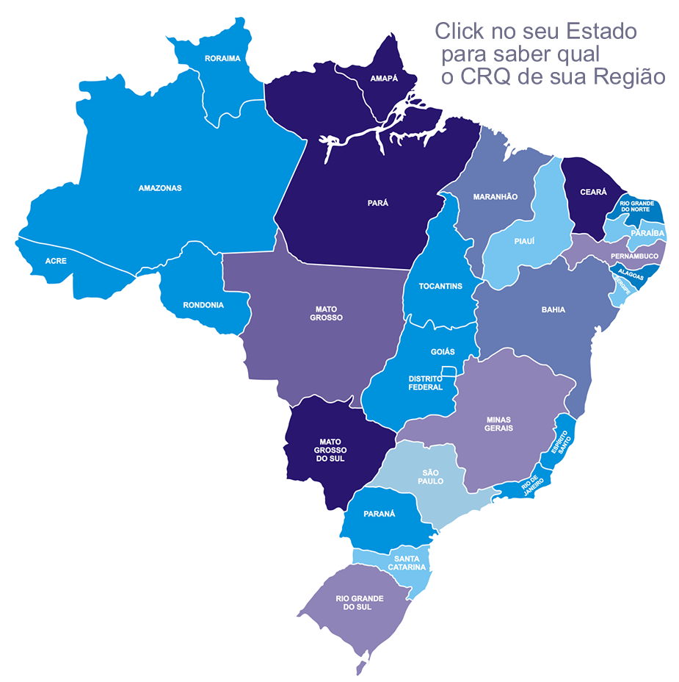

Slide 4

CRQ XIII
Av. Pref. Osmar Cunha, 126-1º Andar - Florianópolis - SC
Cep: 88015-100
Caixa Postal - 3208
Tel./Fax.:(0xx48)3229-7800/3229-7812
Presidente: José Maximiliano Müller Netto
www.crq.org.br
crq@crq.org.br

Slide 5

FORMAS DE ORGANIZAÇÃO SOCIAL
ASSOCIAÇÕES, CLUBES, SOCIEDADES ...
SINDICATOS
CONSELHOS OU ORDENS PROFISSIONAIS

Slide 6
LEGISLAÇÃO PROFISSIONAIS DA QUÍMICA
No século 19, é criada a profissão de químico, sendo Joseph-Louis Gay-Lussac o primeiro químico a ganhar a vida, como profissional prestando assessoria a diversas fabricas.
A profissão de químico foi reconhecida pelo Dec nº 24.693, de 12/07/34,
Regulamentação do exercício da profissão - DL nº 5.452, de 01/05/43 (C.L.T.)
A Lei nº 2.800 de 18/06/56,
  Conselho Federal de Química
  Conselhos Regionais de Química
  mantendo as atribuições estabelecidas no Decreto-lei nº 5.452/43 - C.L.T., referentes ao registro, fiscalização e imposição de penalidades quanto ao exercício da profissão de químico.
O Decreto nº 85.877 de 07/04/81 regulamenta a Lei 2800/56

Slide 7
DECRETO-LEI Nº 5.452, DE lº DE MAIO DE 1943
CONSOLIDAÇÃO DAS LEIS DO TRABALHO - CLT
TÍTULO III
CAPÍTULO I
SEÇÃO XIII
Dos químicos
Art. 350 - O químico que assumir a direção técnica ou cargo de químico de qualquer usina, fábrica, ou laboratório industrial ou de análise deverá, dentro de 24 horas e por escrito, comunicar essa ocorrência ao órgão fiscalizador, contraindo, desde essa data, a responsabilidade da parte técnica referente à sua profissão, assim como a responsabilidade técnica dos produtos manufaturados.
§ 1º - Firmando-se contrato entre o químico e o proprietário da usina, fábrica ou laboratório, será esse documento apresentado, dentro do prazo de 30 dias, para registro, ao órgão fiscalizador.
§ 2º - Comunicação idêntica à de que trata a primeira parte deste artigo fará o químico, quando deixar a direção técnica ou o cargo de químico, em cujo exercício se encontrava, a fim de ressalvar a sua responsabilidade e fazer-se o cancelamento do contrato. Em caso de falência do estabelecimento, a comunicação será feita pela firma proprietária.

Slide 8
PROFISSIONAIS DA QUÍMICA
DECRETO-LEI Nº 5.452, DE lº DE MAIO DE 1943
Dos químicos
Art. 325 - É livre o exercício da profissão de químico em todo o território da República, observadas as condições de capacidade técnica e outras exigências previstas na presente seção:(1)
a) aos possuidores de diploma de químico, químico industrial, químico industrial agrícola ou engenheiro químico, concedido, no Brasil, por escola oficial ou oficialmente reconhecida;
LEI 2800/56 - Dos profissionais e das especializações da química
Art. 20 - Além dos profissionais relacionados no Decreto-Lei Nº 5.452, de 1º de maio de 1943 - Consolidação das Leis do Trabalho. São também profissionais da química os bacharéis em Química e os técnicos químicos.

Slide 9
LEI 2800/56
Art. 27 - As firmas individuais de profissionais e as mais firmas, coletivas ou não, sociedades, associações, companhias e empresas em geral, e suas filiais, que explorem serviços para os quais são necessárias atividades de químico, especificadas no Decreto-lei nº 5.452, de lº de maio de 1943 - Consolidação das Leis do Trabalho - ou nesta lei, deverão provar perante os Conselhos Regionais de Química que essas atividades são exercidas por profissional habilitado e registrado.
Parágrafo Único - Os infratores deste artigo incorrerão em multa de 1 (um) a 10 (dez) salários-mínimos regionais, que será aplicada em dobro, pelo Conselho Regional de Química competente, em caso de reincidência.

Slide 10
  RESOLUÇÃO NORMATIVA Nº 12 DE 20.10.1959
Dispõe sobre Responsabilidade Técnica.
  RESOLUÇÃO NORMATIVA Nº 36 DE 25.04.1974
Dá atribuições aos profissionais da Química e estabelece critérios para concessão das mesmas.
  RESOLUÇÃO NORMATIVA Nº 114, DE 18.05.1989
Disciplina o registro em CRQ’s e apresentação de responsável técnico das Entidades que menciona. (Estações de Potabilização de Água, de Tratamento de Águas para Piscinas e outros Setores de Tratamento e de Processamento de Resíduos Urbanos e Industriais)

Slide 11
  RESOLUÇÃO NORMATIVA Nº 46 DE 27.01.1978 (substituida pela RN 198)
Determina o registro nos Conselhos Regionais de Química dos profissionais que menciona.
Art. 1º - Deverão registrar-se como profissionais de química nos Conselhos Regionais de Química os diplomados por faculdades e escolas devidamente reconhecidas que formem Químico de Alimentos, Tecnólogo de Alimentos e Engenheiro de Alimentos.
Art. 2º - Os profissionais referidos no artigo anterior serão registrados com os títulos de sua formação e atribuições estabelecidas na Resolução Normativa nº 36, a serem exercidas nas áreas de sua especialidade.

Slide 12
  RESOLUÇÃO NORMATIVA Nº 198, DE 17.12.2004
Define as modalidades profissionais na área da Química
Art. 1º - Deverão registrar-se em Conselhos Regionais de Química, ......
Art.2º – São consideradas modalidades do campo profissional da Engenharia Química devendo registrarem-se em CRQ’s, os engenheiros de Produção, de Armamentos, de Minas, Metalúrgica, de Petróleo, de Petroquímica, Têxtil, de Plásticos, Sanitaristas, Ambientais, de Alimentos, de Segurança do Trabalho, de Materiais, Engenheiros Industriais, modalidade Química, de Papel e Celulose, DE BIOTECNOLOGIA, de Bioquímica, de Explosivos, e outros, sempre que suas atividades se situarem na área da Química ou que lhe sejam correlatas.
Art.3º - Constituem modalidades do campo da Química Industrial, devendo registrarem-se em Conselhos de Química, os profissionais com currículo escolar de Química Tecnológica, tais como os Bacharéis e/ou Licenciados em Química com atribuições tecnológicas, os Tecnólogos de Alimentos, de Plásticos, Tecnólogo em Açúcar e Álcool, em Petróleo, em Petroquímica, em Cerâmica, em Laticínios, em Enologia, em Acabamento de Metais, em Metalurgia, em Tinturaria, em Análise Química Industrial, em Bioquímica Industrial, Tecnólogos Téxteis, e outros, para cuja atividade exija por sua natureza o conhecimento de Química, de conformidade com o art. 341 da Consolidação das Leis do Trabalho
Art. 4º - Constituem modalidades da CATEGORIA DOS TÉCNICOS QUÍMICOS, os técnicos de nível médio, cujas atividades profissionais se situam na área da Química, caracterizadas nos artigos precedentes desta Resolução.

Slide 13
REGISTRO DOS PROFISSIONAIS DA QUÍMICA
De acordo com o artigo 25 da Lei nº 2.800 de 18/6/56, todo profissional da química que exerce ou que pretenda exercer atividades na área da química na jurisdição do Conselho Regional de Química - 13 Região é obrigado ao registro neste Conselho.
  Registro Provisório - (Renovação)
  Registro Definitivo, carteira definitiva
  Anotação de cursos em carteira
  Mudança de categoria profissional
  Transferência do ou para o CRQ -13 Região
  Autorização para atuar em mais de um CRQ
  Cancelamento de registro
  Reabertura do registro
  Dispensa (isenção) de anuidade

Slide 14
TABELA DE ANUIDADES E TAXAS - 2016
RN CFQ 220/10
PROFISSIONAIS DA QUÍMICA
NÍVEL MÉDIO
NÍVEL SUPERIOR
Discriminação
R$
Discriminação
R$
Inscrição
Carteira
Anuidade
105,00
46,00
227,00
Inscrição
Carteira
Anuidade
105,00
46,00
458,00
Total
378,00
Total
609,00

Slide 15
RESOLUÇÃO NORMATIVA Nº 36 DE 25.04.1974
Dá atribuições aos profissionais da Química e estabelece critérios para concessão das mesmas.
Art. 1º – Fica designado, para efeito do exercício profissional, correspondente às diferentes modalidades de profissionais da Química, o seguinte elenco de atividades:
( Atribuições de 1 a 16, segundo o currículo profissional)
Art. 2º – As atividades citadas no art. 1º são privativas dos profissionais da Química quando referentes à indústria química e correlatas, bem como qualquer etapa de produção ou comercialização de produtos químicos e afins, ou em qualquer estabelecimento ou situação em que se utilizem reações químicas controladas ou operações unitárias da indústria química.

Slide 16
Art. 5º. - Compete ao profissional com currículo de “Química”, de acordo com a extensão do mesmo, e desempenho de atividades constantes dos números 01 a 07 do artigo 1º. desta Resolução Normativa.
Art. 6º. - Compete ao profissional com currículo de “Química Tecnológica”, de acordo com a extensão do mesmo, o desempenho de atividades constantes dos números 01 a 13 do artigo 1º. desta Resolução Normativa.
Art. 7º. - Compete ao profissional com currículo de “Engenharia Química”, de acordo com a extensão do mesmo, o desempenho de atividades constantes dos números 01 a 16 do artigo 1º. desta Resolução Normativa.
Art. 10 - Compete ao “Técnico Químico” (técnico de grau médio):
I - O desempenho de atividades constantes dos números 05, 06, 07, 08 e 09.
II - O exercício das atividades dos números 01 e 10 com as limitações impostas pelo item “c” do parágrafo 2º. do art. 20 da Lei nº. 2.800, de 18 de junho de 1956 (Fábricas de pequena capacidade conforme RNº. 11 DE 20.10.59 que dispõe sobre o conceito de fábrica de pequena capacidade.).

Slide 17
01 – Direção, supervisão, programação, coordenação, orientação e responsabilidade técnica no âmbito das atribuições respectivas.
02 – Assistência, assessoria, consultoria, elaboração de orçamentos, divulgação e comercialização, no âmbito das atribuições respectivas.
03 – Vistoria, perícia, avaliação, arbitramento e serviços técnicos; elaboração de pareceres, laudos e atestados, no âmbito das atribuições respectivas.
04 – Exercício do magistério, respeitado a legislação específica.
05 – Desempenho de cargos e funções técnicas no âmbito das atribuições respectivas.
06 – Ensaios e pesquisas em geral. Pesquisa e desenvolvimento de métodos e produtos.
07 – Análise química e físico-química, químico-biológica, bromatológica, toxicológica e legal, padronização e controle de qualidade.
– Produção; tratamentos prévios e complementares de produtos e resíduos.
09 – Operação e manutenção de equipamentos e instalações; execução de trabalhos técnicos.
10 – Condução e controle de operações e processos industriais, de trabalhos técnicos, reparos e manutenção.
11 – Pesquisa e desenvolvimento de operações e processos industriais.
12 – Estudo, elaboração e execução de projetos de processamento.
13 – Estudo de viabilidade técnica e técnico-econômica no âmbito das atribuições respectivas.
14 – Estudo, planejamento, projeto e especificações de equipamentos e instalações industriais.
15 – Execução, fiscalização de montagem e instalação de equipamento.
16 – Condução de equipe de instalação, montagem, reparo e manutenção.

Slide 18
O curso capacita profissionais para atuarem na produção de imunobiológicos, atividades de perícia criminal, investigação genética, melhoramento genético e processos industriais biológicos. O técnico em Biotecnologia pode atuar em instituições de pesquisa e desenvolvimento de produção de vacinas e kits de diagnóstico, laboratórios, indústrias e empresas do setor agropecuário.

Slide 19
01 – Direção, supervisão, programação, coordenação, orientação e responsabilidade técnica no âmbito das atribuições respectivas.
02 – Assistência, assessoria, consultoria, elaboração de orçamentos, divulgação e comercialização, no âmbito das atribuições respectivas.
03 – Vistoria, perícia, avaliação, arbitramento e serviços técnicos; elaboração de pareceres, laudos e atestados, no âmbito das atribuições respectivas.
04 – Exercício do magistério, respeitado a legislação específica.
05 – Desempenho de cargos e funções técnicas no âmbito das atribuições respectivas.
06 – Ensaios e pesquisas em geral. Pesquisa e desenvolvimento de métodos e produtos.
07 – Análise química e físico-química, químico-biológica, bromatológica, toxicológica e legal, padronização e controle de qualidade

Slide 20
– Produção; tratamentos prévios e complementares de produtos e resíduos.
09 – Operação e manutenção de equipamentos e instalações; execução de trabalhos técnicos.
10 – Condução e controle de operações e processos industriais, de trabalhos técnicos, reparos e manutenção.
11 – Pesquisa e desenvolvimento de operações e processos industriais.
12 – Estudo, elaboração e execução de projetos de processamento.
13 – Estudo de viabilidade técnica e técnico-econômica no âmbito das atribuições respectivas.
14 – Estudo, planejamento, projeto e especificações de equipamentos e instalações industriais.
15 – Execução, fiscalização de montagem e instalação de equipamento.
16 – Condução de equipe de instalação, montagem, reparo e manutenção.

Slide 21
ATRIBUIÇÕES DE QUÍMICO E ENGENHEIRO QUÍMICO
QUÍMICO (QUÍMICA E SUAS HABILITAÇÕES)
1 - 2 - 3 - 4 - 5 - 6 - 7 - 8 - 9 - 10 - 11 - 12 - 13
ENGENHEIRO QUÍMICO
(ENGENHARIA QUÍMICA E SUAS HABILITAÇÕES)
1 - 2 - 3 - 4 - 5 - 6 - 7 - 8 - 9 - 10 - 11 - 12 - 13 - 14 - 15 - 16

Slide 22
QUÍMICA – CIÊNCIA E PROFISSÃO
TÉCNICO – LICENCIADO/BACHAREL – TECNOLOGO - QUÍMICO – ENG. QUÍMICA
( E SUA MODALIDADES)
UMA EQUIVOCADA TESE - ENGENHEIRO QUÍMICO - ORA ENGENHEIRO, ORA QUÍMICO
POR CONSEQÜÊNCIA ENGENHEIRO MECÂNICO - ORA ENGENHEIRO, ORA ?
POR ESTA TESE QUANDO ESTIVER ATUANDO COMO QUÍMICO OU QUÍMICO DE ALIMENTOS REGISTRA-SE NO CRQ, QUANDO ESTIVER ATUANDO COMO ENGENHEIRO REGISTRA-SE NO CREA.
PERGUNTA-SE ENGENHEIRO DE QUE ?
TESE DEFENDIDA PELO CRQ
ENGENHEIRO QUÍMICO ORA NAS ATRIBUIÇÕES IGUAIS AS DO QUIMICO, ORA EM SUAS ATRIBUIÇÕES PRIVATIVAS DE ENGENHEIRO QUÍMICO, MAS SEMPRE COMO ENGENHEIRO QUÍMICO,
ENGENHEIRO DE ALIMENTOS ORA NAS ATRIBUIÇÕES IGUAIS AS DO QUÍMICO DE ALIMENTOS ORA EM SUAS ATRIBUIÇÕES PRIVATIVAS DE ENGENHEIRO DE ALIMENTOS, MAS SEMPRE COMO ENGENHEIRO DE ALIMENTOS,
PORTANTO SÃO PROFISSIONAIS DA QUIMICA E COM REGISTRO NO CRQ.

Slide 23
RESPONSABILIDADE TÉCNICA
Toda empresa da área da química precisa ter um profissional habilitado perante o CRQ-13 para se responsabilizar por suas operações.
A responsabilidade técnica não se restringe ao horário de trabalho acertado com o empregador. Ela vige 24 horas por dia.
Para se precaver de situações como essa, é importante que o responsável técnico habitue-se a documentar suas ações. Suas determinações devem ser feitas por escrito e protocoladas por quem as receber.
É obrigação do profissional informar seu afastamento. Essa comunicação deve ser feita por escrito, ao CRQ 13 - Av Osmar Cunha 126, 1º Andar - Centro – 88.015.100 - Florianópolis - SC, ou e-mail , no prazo de 24 horas, conforme exige o artigo 350 do Decreto Lei 5.452. Quem não fizer isso poderá ser multado em até 2.800 UFIRs(cerca de R$ 3.000,00) e ficará, ainda, sujeito a processo ético. Também poderá ser multada a empresa que não indicar um substituto no prazo de 30 dias.

Slide 24
  OBJETIVOS DA FISCALIZAÇÃO DO CRQ – PROTEGER A SOCIEDADE
  ZELAR PARA QUE A SOCIEDADE RECEBA OS BENEFÍCIOS DAS ATIVIDADES DA ÁREA DA QUÍMICA NAS MELHORES CONDIÇÕES;
  DILIGENCIAR PARA QUE OS SERVIÇOS PRESTADOS A SOCIEDADE PELOS PROFISSIONAIS DA QUÍMICA SEJAM OS MELHORES POSSÍVEIS DO PONTO DE VISTA TÉCNICO E DE SEGURANÇA;
  CUIDAR PARA QUE OS PRODUTOS MANUFATURADOS, PELAS INDUSTRIAS DA ÁREA DA QUÍMICA SEJAM TECNICAMENTE PERFEITOS;
  COLABORAR NA EXECUÇÃO DA LEI 8078 - CÓDIGO DE DEFESA DO CONSUMIDOR;
  EVITAR A ATUAÇÃO DE AVENTUREIROS E DE PROFISSIONAIS DE OUTRAS ÁREAS EM ATIVIDADES PRIVADAS DOS PROFISSIONAIS DA QUÍMICA;
  CONTRIBUIR PARA A CONSOLIDAÇÃO DE UMA CONSCIÊNCIA ECOLÓGICA;
  INDIRETAMENTE CONTRIBUI PARA AMPLIAÇÃO E CONSOLIDAÇÃO DO MERCADO DE TRABALHO.

Slide 25
EMPRESAS DA ÁREA DA QUÍMICA E ATUAÇÃO DOS PROFISSIONAIS DA QUÍMICA:
Baseado em matéria veiculada na Revista de Química Industrial – n.º 697 em Jul/Set 1994, do Engenheiro Químico Pedro Wongtschowsky, Presidente do Grupo ULTRA,
Atuação dos Profissionais da Química,
Conceito de Empresas com Atividade Básica na Área da Química,
“Para a análise da situação futura do emprego do profissional da química é conveniente, de início, caracterizar três conceitos, quais sejam”:
Industria Química não é somente a Industria de Produtos Químicos, é tambem a Indústria de Processos Químicos.

Slide 26
Segundo a definição adotada recentemente pelo IBGE :
A Indústria Química compreende a fabricação de produtos químicos orgânicos e inorgânicos. Tais como resinas termoplásticas e termofixas, elastômeros, fibras artificiais e sintéticas, produtos farmacêuticos e defensivos agrícolas, sabões, detergentes e cosméticos, tintas, vernizes e lacas, adesivos corantes, pigmentos e explosivos.
A Indústria de Produtos Químicos é evidentemente uma parte da indústria química e se relaciona com a fabricação de produtos químicos orgânicos e inorgânicos, incluindo produtos petroquímicos, produtos de química fina e especialidades químicas.
Já a Indústria de Processos Químicos inclui, além de toda a indústria química, outros segmentos da indústria de transformação que utilizam processos químicos. Tais como a mineração, a indústria do petróleo, a produção de celulose, a industria de fermentação, a fabricação de bebidas, a indústria alimentícia e a indústria de manufaturados plásticos.

Slide 27
Os setores originais de atuação dos profissionais da química eram
- projeto e processo (especialmente para os engenheiros químicos)
- controle de qualidade (especialmente para os técnicos químicos e os bacharéis em química)
Ampliação das áreas
- pesquisa desenvolvimento técnico
- Benchmarking
- desenvolvimento comercial, vendas técnicas e serviço de atendimento ao cliente
- planejamento e estudos técnico-econômicos
- informática e automação industrial
- sistemas de informação e patentes
- desenvolvimento de recursos humanos e treinamento
- novos produtos (alimentos funcionais, para solteiros, para consumidor de baixa renda)

Slide 31


Slide 33
HABILIDADES
OPERAÇÃO DE UNIDADES INDUSTRIAIS
Produzir com o máximo de rentabilidade e operar os equipamentos com segurança e proteção ao meio-ambiente.
ANÁLISE DE PROCESSOS INDUSTRIAIS
Combinar princípios de engenharia com a experiência prática para solucionar problemas operacionais e possibilitar a melhoria dos processos e da qualidade dos produtos.
ANÁLISE ECONÔMICA E PLANEJAMENTO DA PRODUÇÃO
Definição do tipo, qualidade e quantidade dos produtos a serem produzidos de forma rentável.
PESQUISA E DESENVOLVIMENTO DE PROCESSOS E PRODUTOS
Escolha e caracterização da matéria-prima, concepção e melhoramentos de processos, pesquisa e desenvolvimento de novos produtos.

Slide 34
PROJETO DE PROCESSOS INDUSTRIAIS E DE ENGENHARIA
Executar estudos e projetos de processo para novas unidades ou melhorias de unidades já existentes, envolvendo a avaliação de equipamentos, a definição das etapas e de suas ordens que envolvem o processo químico, das condições operacionais, da capacidade, tamanho dos equipamentos e da planta industrial.
CONTROLE E OTIMIZAÇÃO DA PRODUÇÃO
Propor melhorias dos processos produtivos, via alterações no sistema de controle de processos e produção.
COMERCIALIZAÇÃO DA PRODUÇÃO
Conhecimento dos produtos, das suas aplicações, das necessidades de qualidade e de quantidade do mercado.
SEGURANÇA INDUSTRIAL E MEIO AMBIENTE
Avaliação de riscos pela análise dos produtos, processos e equipamentos industriais para a definição das condições de trabalho de forma segura.

Slide 35
Demandas para novas áreas
- exigências legais
(controle ambiental, ex. perícia, EIA, RIMA)
- demanda decorrente da nova visão dos sistemas de qualidade
(normatização, qualificação, entre outros, ex. ISO)
- demanda pelos processos de revisão de estruturas e conceitos organizacionais
(ex. re-engenharia)
- terceirização
(empresas prestadoras de serviços e de consultores independentes)

Slide 36
LEI Nº 4.950-A DE 22 DE ABRIL DE 1966
Dispõe sobre a remuneração de profissionais diplomados em Engenharia, Química, Arquitetura, Agronomia e Veterinária.
QUADRO RESUMO - LEI 4950-A
Horas
diárias
SM
4 anos
ou mais
R$
SM
Menos de
4 anos
R$
6
6,00
5.280,00
5,00
4.400,00
6 (noturna)
9,00
7.950,00
7,50
6.600,00
8
9,00
7.950,00
7,50
6.600,00
8 (noturna)
13,50
11.880,00
11,25
9.900,00
Valor SM Nacional = R$ 880,00

Slide 37
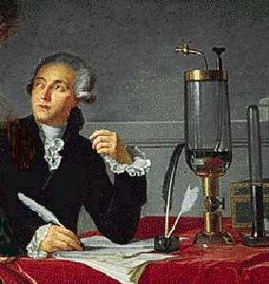
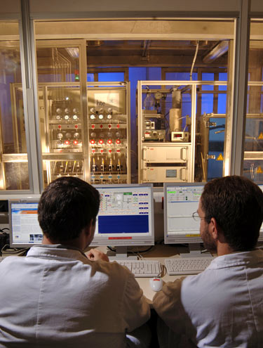
COMO VOCÊ ESTÁ SE PREPARANDO PARA ATUAR NO MERCADO SOB UM
NOVO PERFIL PROFISSIONAL E A REALIDADE DA COMPETIÇÃO ?

Slide 38

DELEGACIA REGIONAL NORTE
R. Juscelino Kubitschek, 410/501e 502 - Centro Comercial Cidade de Joinville
89201-100 - Centro - Joinville - SC
Tel./Fax.: 0**47 3453.3203
drjoinville@crqsc.gov.br
Delegado Regional : Engenheiro Químico Carlos Alberto Klimeck Gouvêa.

Slide 39
DELEGACIA REGIONAL OESTE
Av. Marechal Deodoro, 400-E - sala 606 - Edifício Piemonte
89802-140 - Centro - Chapecó - SC
Fone/Fax 0**49 3322.1069
drchapeco@crqsc.gov.br
Delegado Regional : Engenheiro Químico Darcilo Wilibaldo Adam Lisbôa

Slide 40
DELEGACIA REGIONAL SUL
Av. Marcolino Martins Cabral, sala 502 – Centro Comercial EJB
88.701-001 - Centro - Tubarão - SC
Fone/Fax 0**48 8429.6080
drtubarao@crqsc.gov.br
Delegado Regional : Químico Jonas Comin Nunes

Slide 41
CRQ XIII
CONSELHO REGIONAL DE QUÍMICA - 13ª REGIÃO
Av Osmar Cunha 126, 1º Andar - Edifico Belo Empresarial
Centro – 88.015-100 - Florianópolis – SC
Fone/Fax 0**48 3229.7800
www.crqsc.gov.br / crq@crqsc.gov.br
Engenheiro Químico Jose Maximiliano Müller Netto, MSc
Presidente – CRQ XIII CRQ 133.00002
max@crqsc.gov.br / jmaxmn@yahoo.com.br - 0**48 8429.6010
Engenheiro Químico Nivaldo Cabral Kuhnen, Ph.D.
Vice Presidente CRQ 133.00424
nivaldo@enq.ufsc.br 0**48 8429.6020

